Slide 1
Info Kiosk
Di Alessia Sarak e Diana Liloia

Slide 2
Argomenti trattati
Obbiettivo del progetto (QDC)
GANNT iniziale
Requisiti
Implementazione e Test
Conclusione

Slide 3
Obbiettivo del progetto (QDC)
Per ogni aula deve esserci:
Occupazione giornaliera dell’aula
Pianificazione della settimana
Informazioni sul docente presente
Informazioni sulla classe presente
Stampa di avvisi
Clock
Orari bus
Deve esserci una pagina di accesso.
L’amministratore può:
Modificare moduli
Aggiungere moduli
Togliere moduli
Tutto deve essere aggiornato in tempo reale.

Slide 4
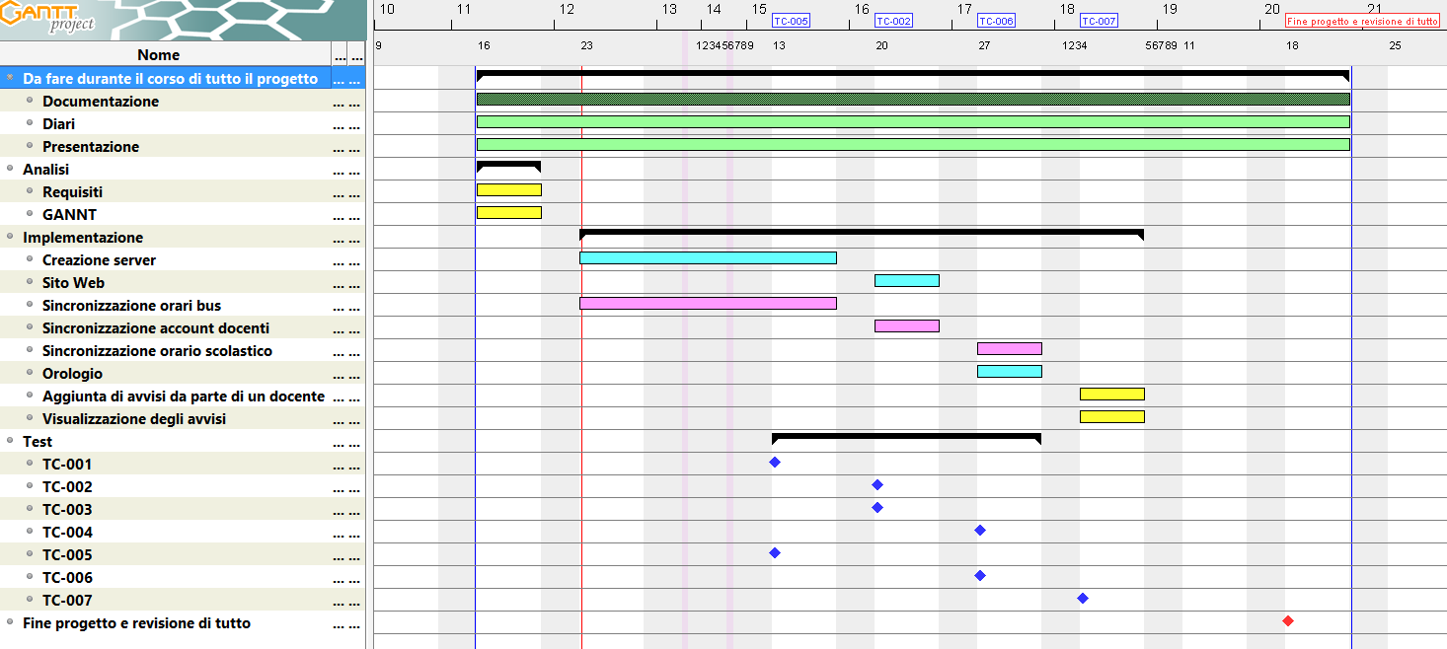
GANNT iniziale

Slide 5
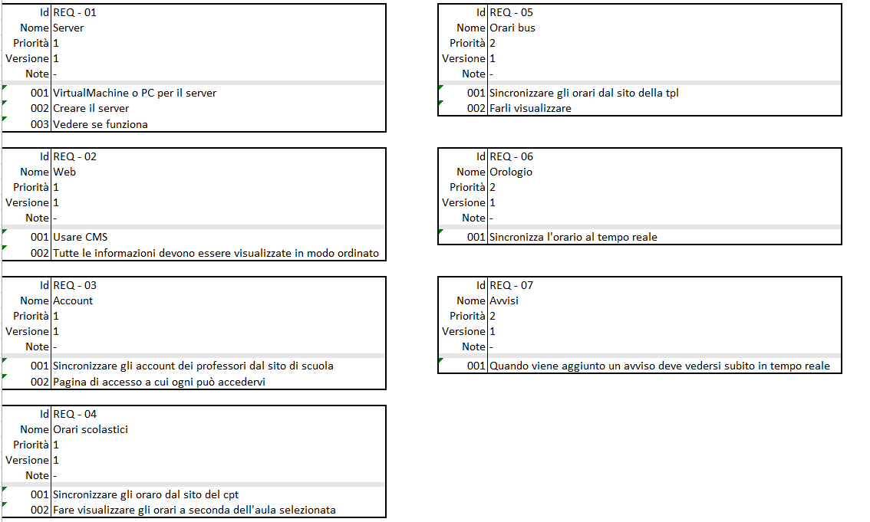
Requisiti

Slide 6
Implementazione e test

Slide 7
Domande?
Grazie per l’attenzione

